Slide 1


Mental house
팀명: 생존자들
Notes:
안녕하세요. 생존자들 팀입니다. 파이널 프로젝트 기획 및 중간 보고 발표하겠습니다. 먼저 기획 발표를 시작하겠습니다.

Slide 2



프로젝트 팀원 소개
송흔위
임유정
우영민
김진환
팀장
팀원
팀원
팀원
Notes:
저희 팀은 팀장 송흔위, 팀원 임유정,우영민,김진환 총 4명으로 구성되어있습니다.

Slide 3
목차
01 프로젝트 개요
기획의도 , 유사 프로그램 분석 , 주요기능
02 구성 및 역할
유스케이스, 역할분담
03 프로젝트 일정
프로젝트 WBS 일정
04 프로젝트 설계
요구사항 정의서, 엔티티 정의서, ERD, 개발 환경
Notes:
프로젝트 기획 목차는
첫번째로는 프로젝트 개요, 두번째로 구성 및 역할, 세번째로 프로젝트 일정, 네번째로는 프로젝트 설계입니다.

Slide 4

01 프로젝트 개요
Notes:
첫번째로 프로젝트 개요입니다.

Slide 5

기획의도
Mental house 라는 프로젝트는 정신질환에 대해 접근성 높은 정보를 제공하며 간단한 진단을 통해 질환의 인지와 발병 원인을 사용자가 쉽게 이해하는 목적을 가진 프로젝트이며, 커뮤니티로 각자의 상황과 정보, 의견들을 공유한 후 인식개선을 도울 수 있는 서비스 제공을 구상하며 제작하게 되었습니다.
Notes:
기획의도는 정신질환에 대해 접근성 높은 정보를 제공하며 간단한 진단을 통해 질환의 인지와 발병 원인을 사용자가 쉽게 이해하는 목적을 가진 프로젝트이며, 커뮤니티로 각자의 상황과 정보, 의견들을 공유한 후 인식개선을 도울 수 있는 서비스 제공을 구상하며 제작하게 되었습니다.

Slide 6
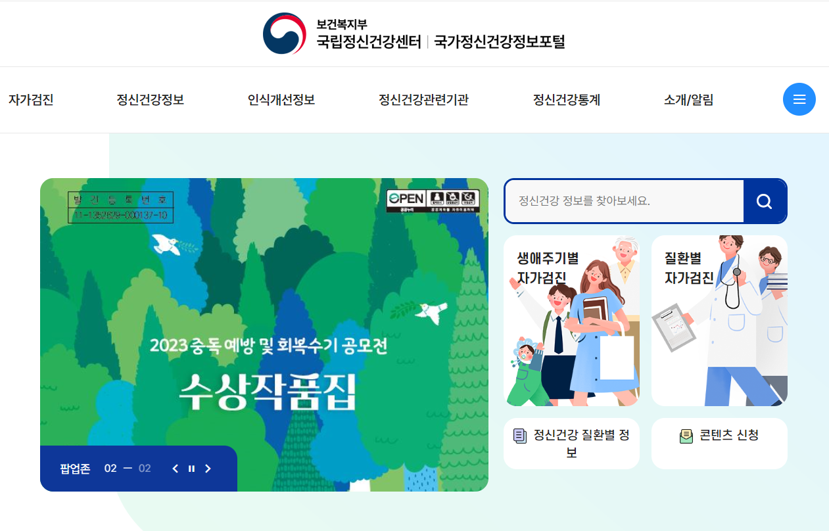
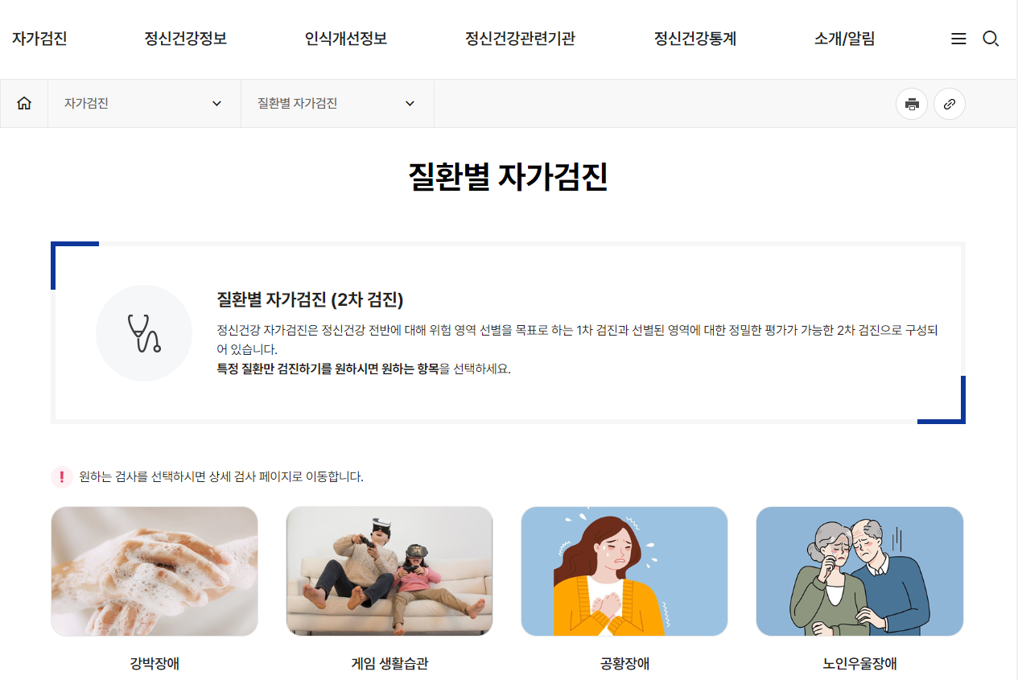
유사프로그램 분석
유사 프로그램 : 국립 정신 건강센터
Notes:
유사프로그램 분석입니다.
저희 팀은 국립정신건강센터 라는 홈페이지를 모티브로 제작하였습니다.

Slide 7




유사프로그램 분석 - 유사성
자가검진
정신건강정보
정신건강통계
공지사항
Notes:
저희 프로젝트와
유사성으로 자가검진, 정신건강정보, 정신건강통계, 공지사항 부분이고,

Slide 8
유사프로그램 분석 - 차별성
커뮤니티
실시간 채팅
소셜로그인 API
근처 병원찾기 API
Notes:
차별성으로는 저희 프로젝트는 커뮤니티, 저희 홈페이지 사용하는 유저들의 실시간 채팅, 소셜로그인API, 근처병원찾기API로 차별성을 두고 제작하였습니다.

Slide 9






프로젝트 주요 기능
자가진단 체크
정신 건강 정보
실시간 채팅
커뮤니티
탐색적 데이터 분석
게시판
Notes:
프로젝트 주요기능으로는 자가진단체크, 정신건강정보, 실시간 채팅, 커뮤니티, 관련 데이터 탐색적데이터분석, 게시판 등이 있습니다.

Slide 10

02 구성 및 역할
Notes:
다음으로 구성 및 역할입니다.

Slide 11
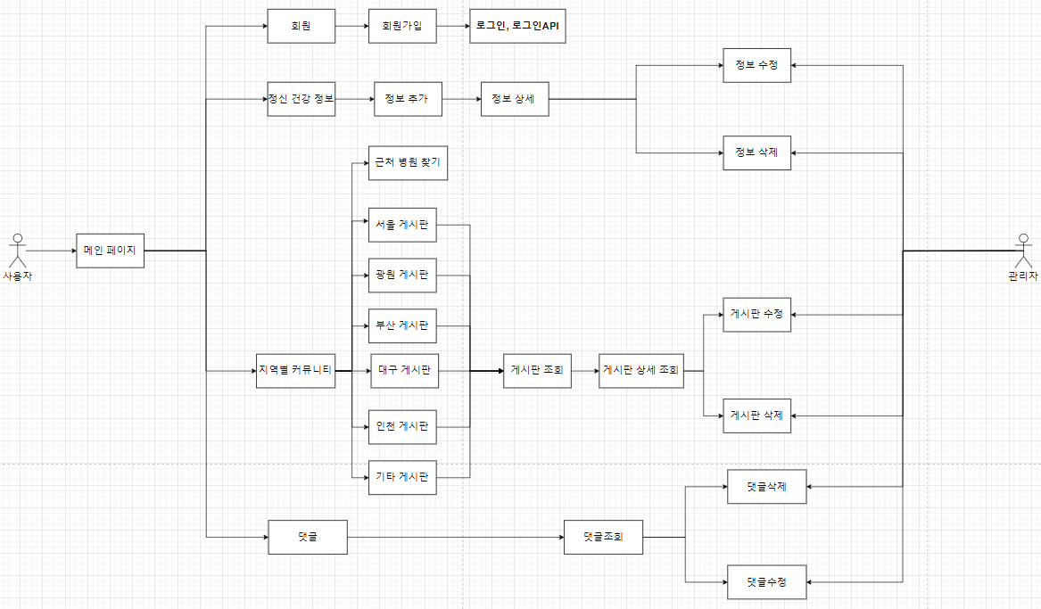
유스케이스 - 송흔위
Notes:
팀장 송흔위인 저의 유스케이스입니다.
회원가입과 정신건강정보CRUD, 지역별커뮤니티의 게시판CRUD와 근처 병원 찾기 기능 그리고 실시간 채팅기능을 설계하였습니다.

Slide 12
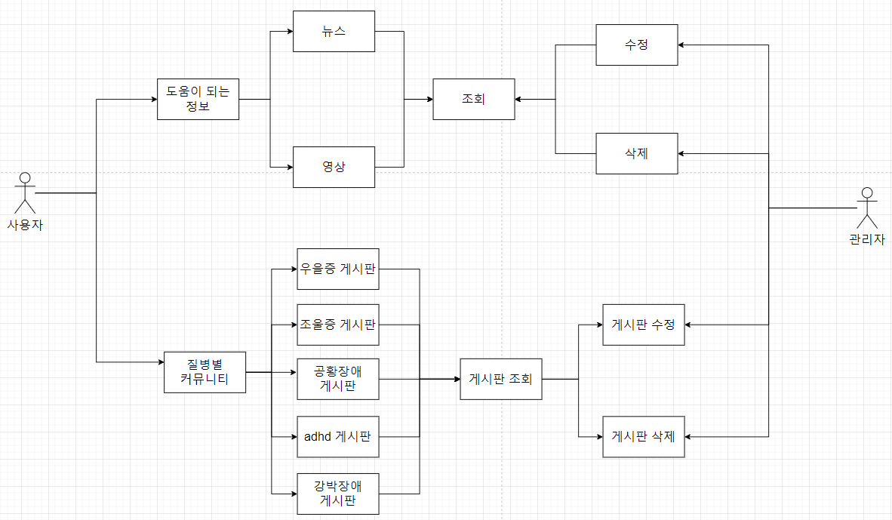
유스케이스 - 우영민
Notes:
팀원 우영민님의 유스케이스입니다.
도움이 되는 정보에 뉴스, 영상 조회 및 수정,삭제와 질병별 커뮤니티의 게시판CRUD으로 구성되어있습니다.

Slide 13
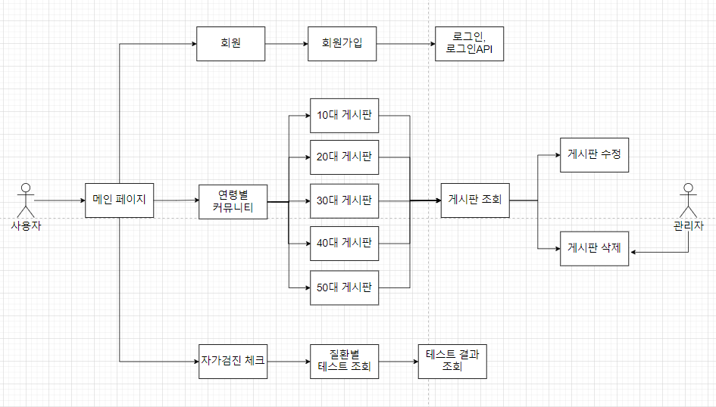
유스케이스 - 임유정
Notes:
팀원 임유정님의 유스케이스입니다.
메인페이지에서 데이터조회, 소셜로그인API, 연령별커뮤니티 게시판CRUD, 자가검진 테스트조회 및 결과조회로 구성되어있습니다.
????????????????

Slide 14
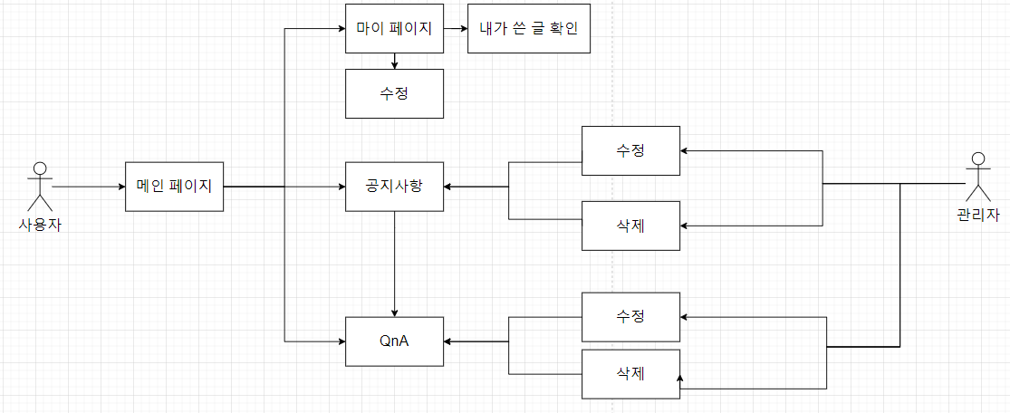
유스케이스 - 김진환
Notes:
팀원 김진환님의 유스케이스입니다.
마이페이지 조회와수정, 공지사항, QnA CRUD로 구성되어있습니다.

Slide 15
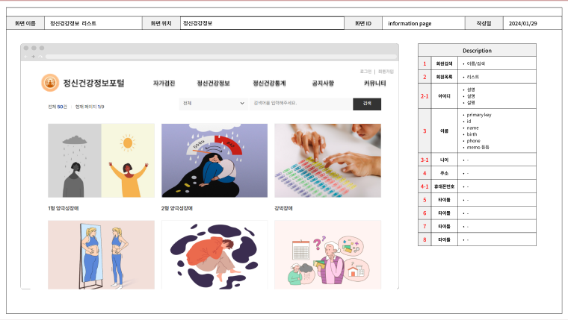
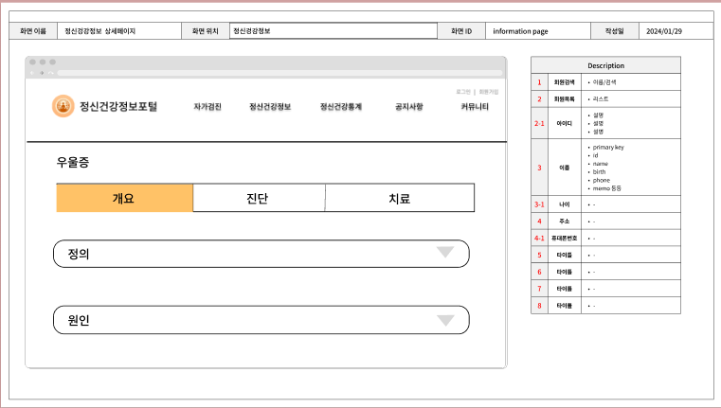
UI설계 - 송흔위
질환 정보 화면
정보 상세 화면
Notes:
다음으로 UI설계입니다.
팀장 송흔위인 저의 UI설계 화면입니다.
질환 정보와 해당 질환 정보의 상세화면입니다.

Slide 16
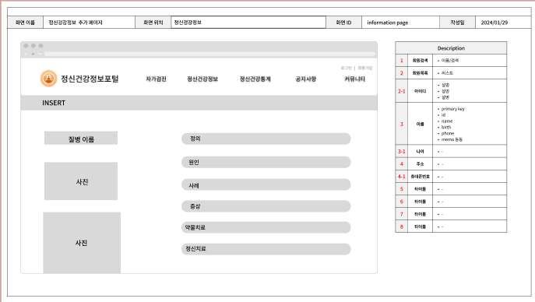
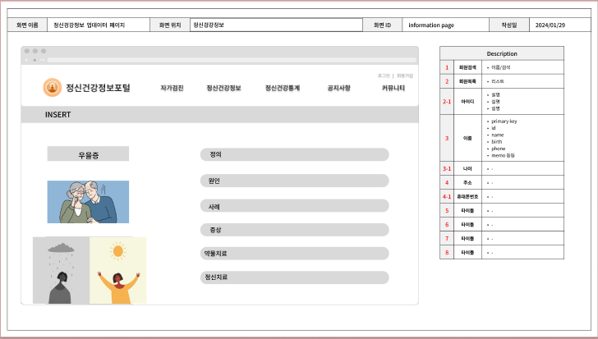
UI설계 - 송흔위
정보 추가 / 수정 화면
Notes:
질환정보 추가 및 수정 UI입니다.

Slide 17
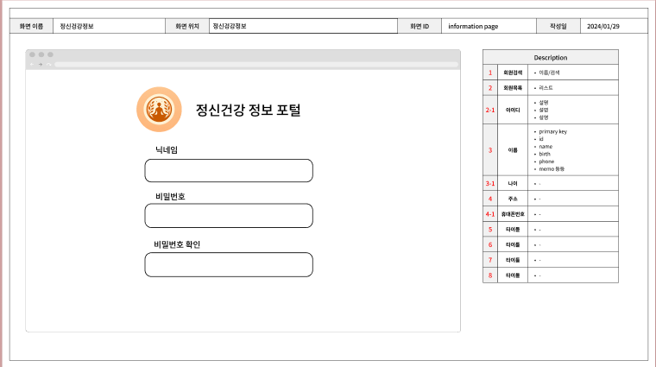
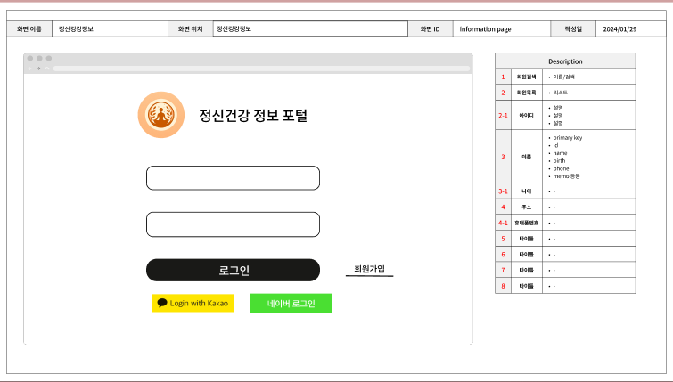
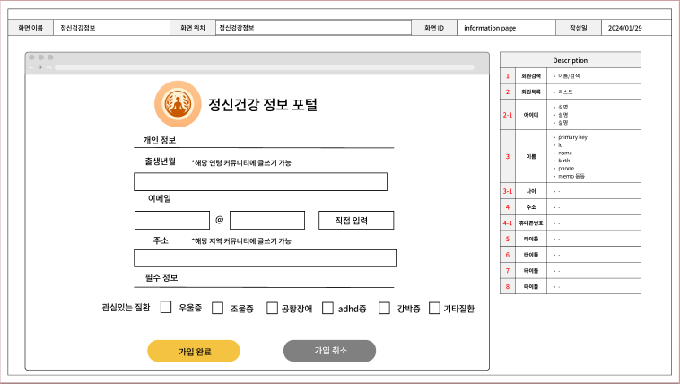
UI설계 - 송흔위
로그인 / 회원가입 화면
Notes:
로그인 및 회원가입 화면입니다.

Slide 18
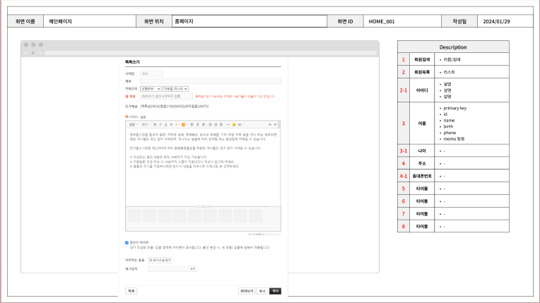
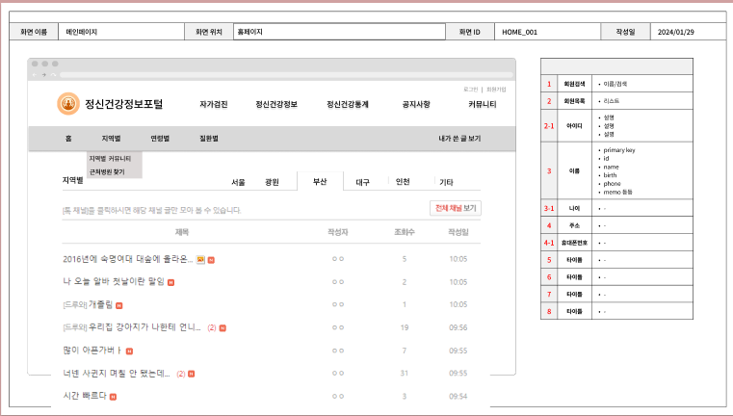
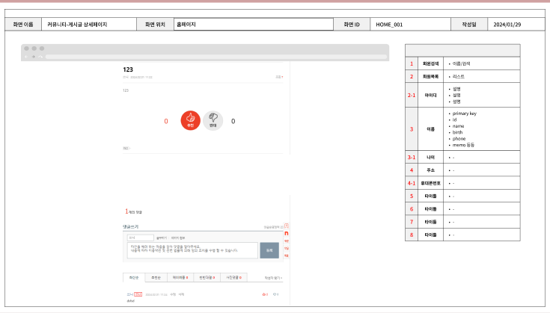
글쓰기 페이지
UI설계 - 송흔위
지역별 리스트 페이지
커뮤니티 상세페이지 와 댓글
Notes:
지역별 커뮤니티 CRUD 화면입니다.

Slide 19
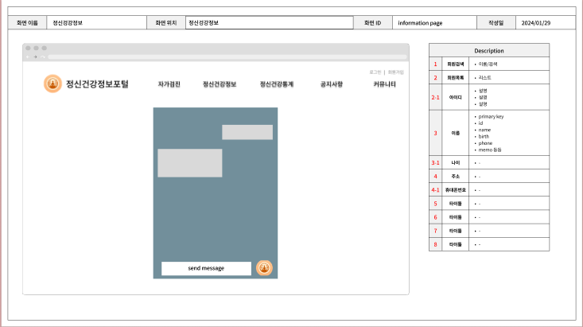
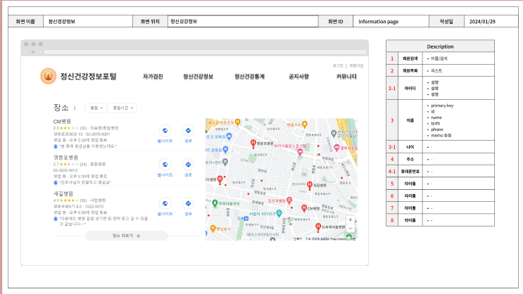
UI설계 - 송흔위
실시간 채팅
근처병원찾기
Notes:
실시간 채팅과 근처병원찾기 화면입니다.

Slide 20
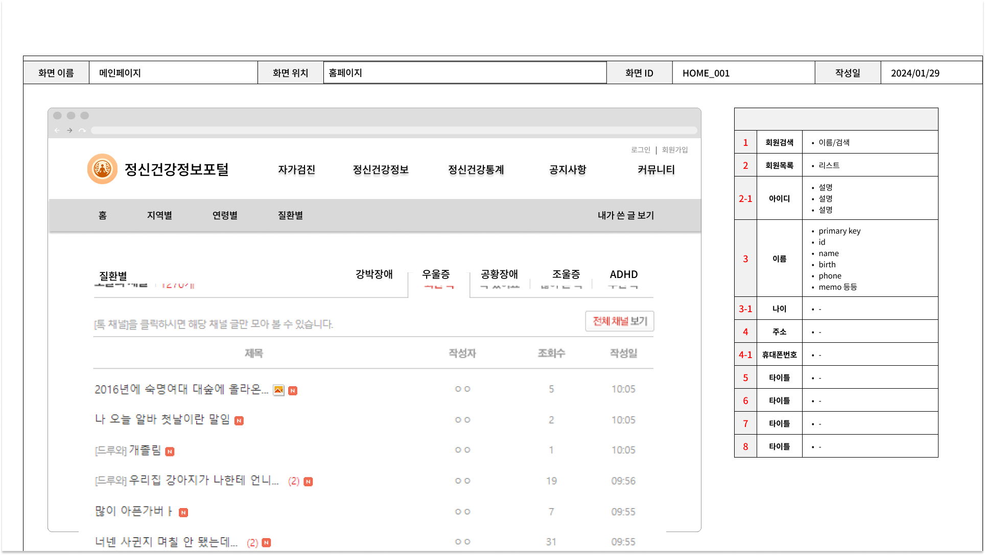
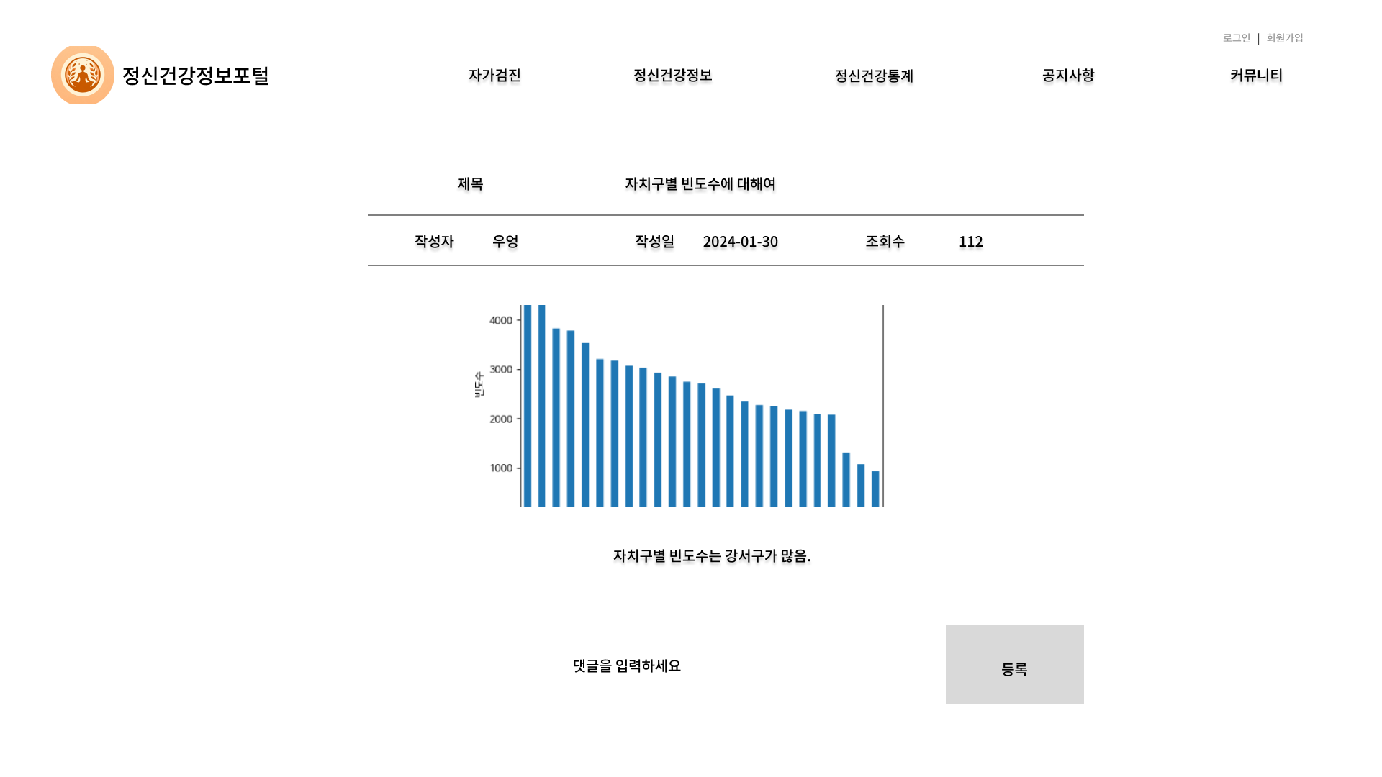
UI설계 - 우영민
질환별 게시판
질환별 게시판 상세페이지
Notes:
다음으로 팀원 우영민님의 UI설계입니다.
질환별 커뮤니티의UI입니다.

Slide 21
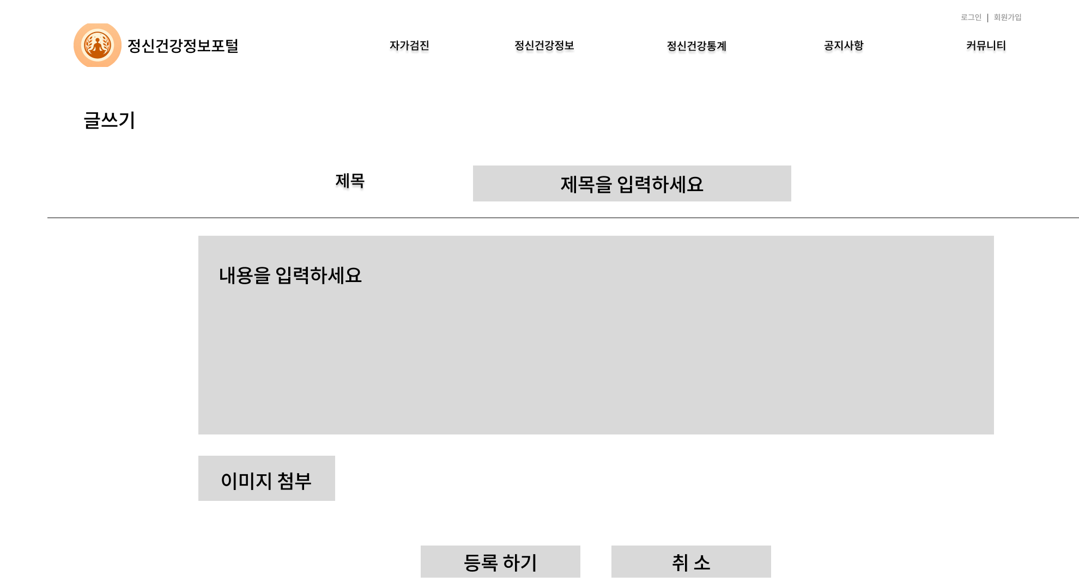
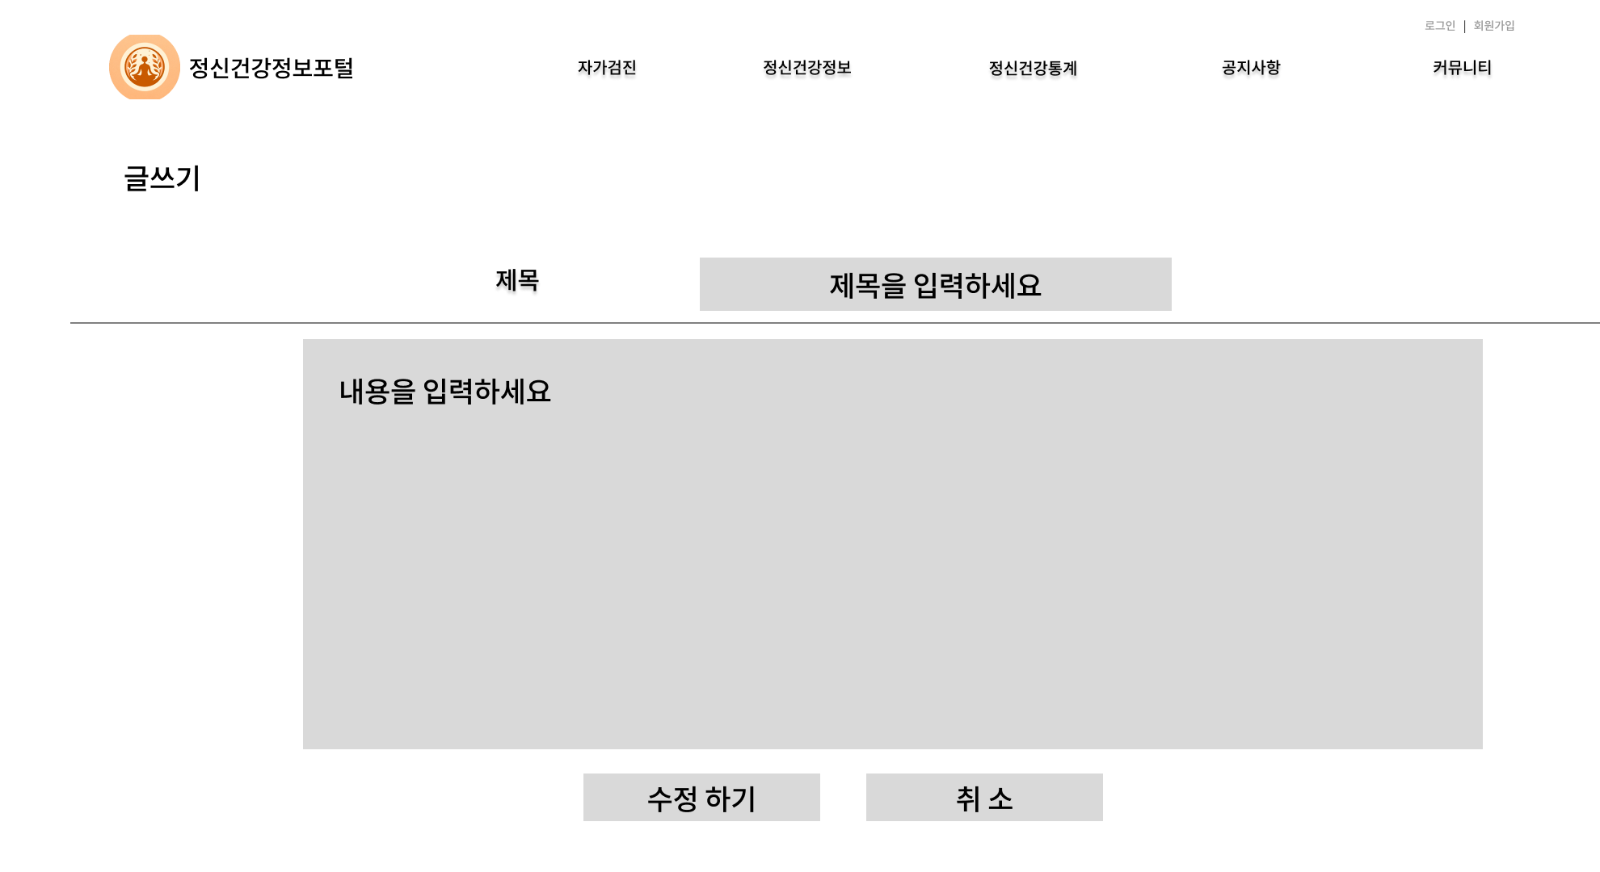
UI설계 - 우영민
게시판 등록페이지
게시판 수정 페이지
Notes:
(그냥 넘겨!)

Slide 22
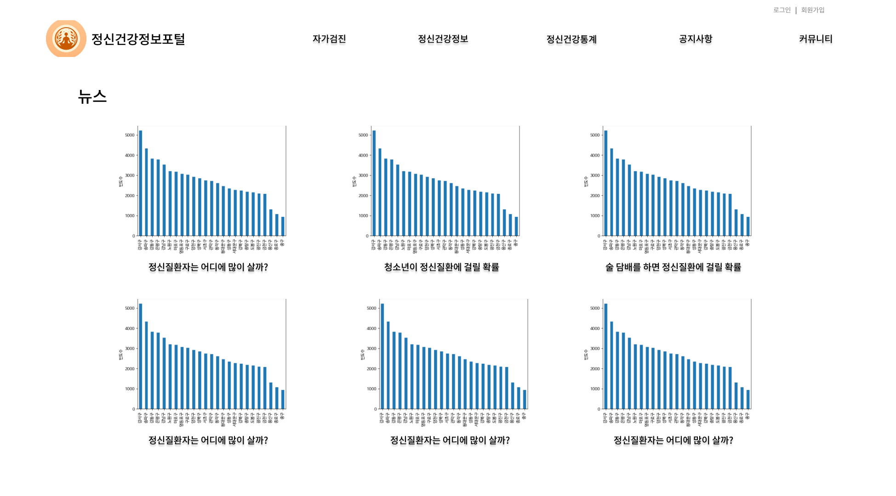
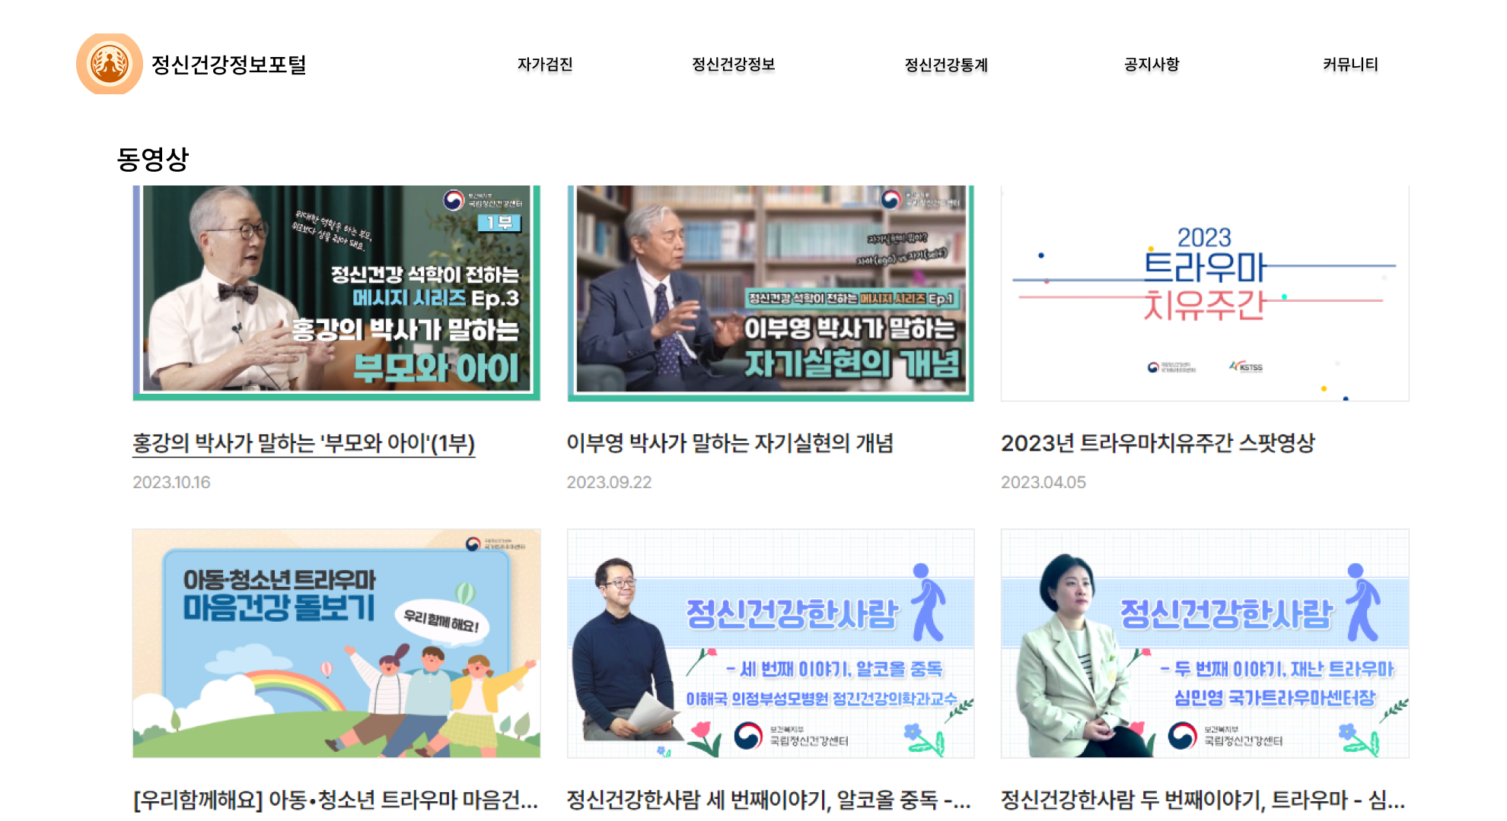
UI설계 - 우영민
뉴스 상세 페이지
동영상 상세 페이지
Notes:
뉴스와 동영상기능 UI입니다.

Slide 23
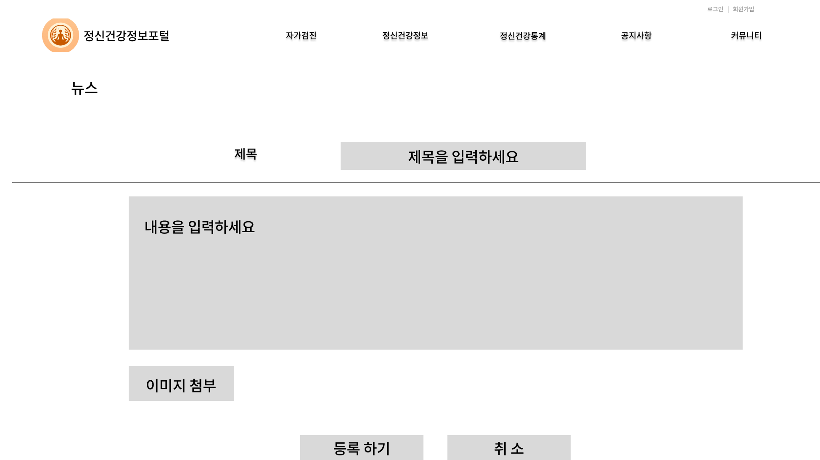
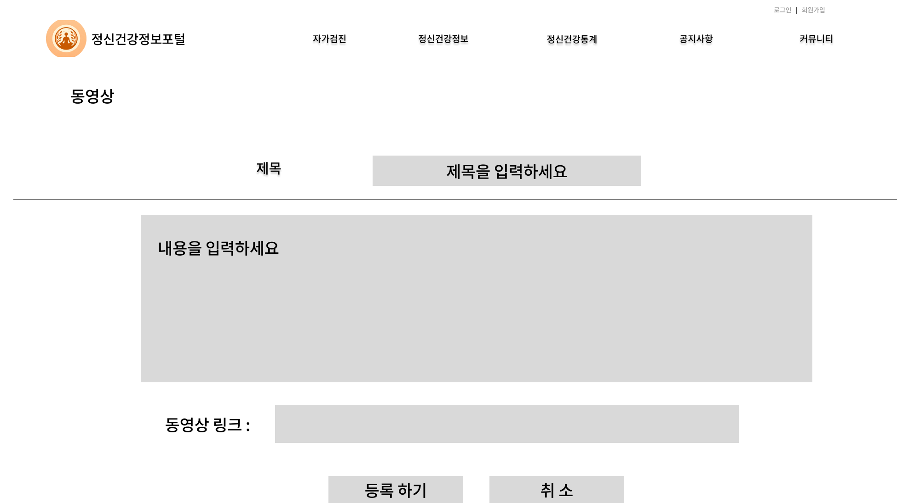
UI설계 - 우영민
뉴스 작성페이지
동영상 작성페이지
Notes:
뉴스와 동영상 CRUD UI입니다.

Slide 24
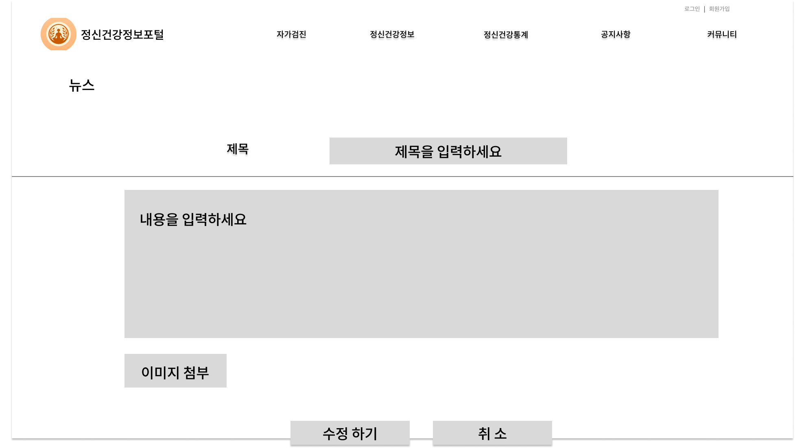

UI설계 - 우영민
뉴스 수정페이지
동영상 수정페이지
Notes:
뉴스와 동영상 CRUD UI입니다.

Slide 25
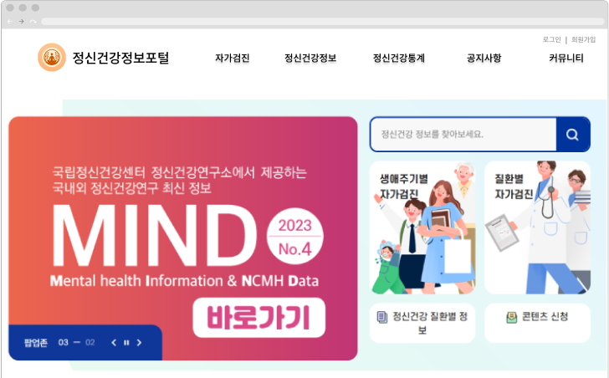
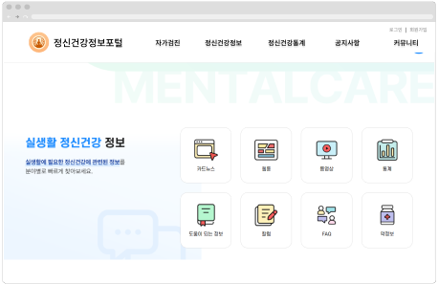
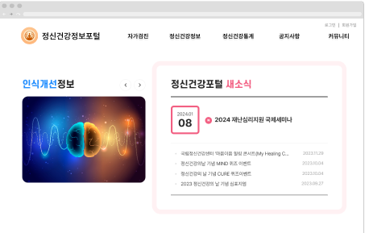
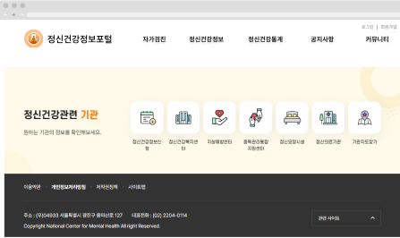
UI설계 - 임유정
메인 페이지
Notes:
다음으로 팀원 임유정님의 UI설계입니다.
메인페이지의 UI입니다. 다른 게시판들의 데이터를 간략히 조회할 수 있고 swipe과 애니메이션을 사용하도록 설계하였습니다.

Slide 26
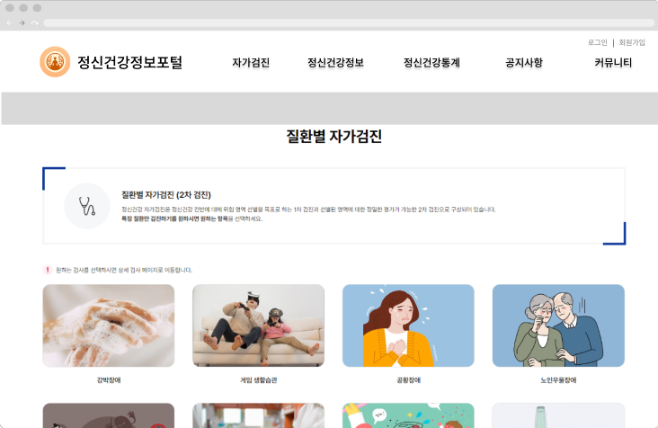
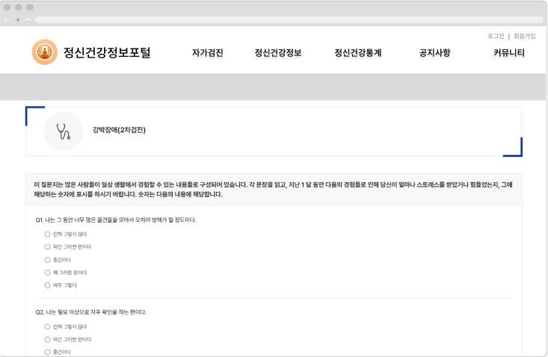
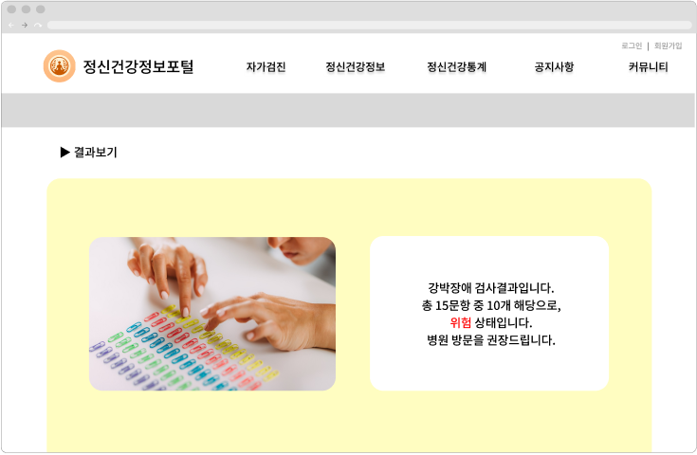
UI설계 - 임유정
자가검진 목록
자가검진 페이지
자가검진 결과
Notes:
자가검진 테스트목록과 결과페이지 UI입니다.

Slide 27
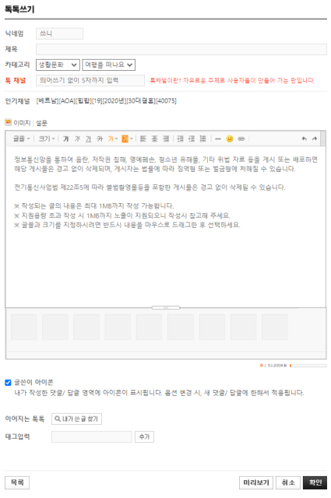
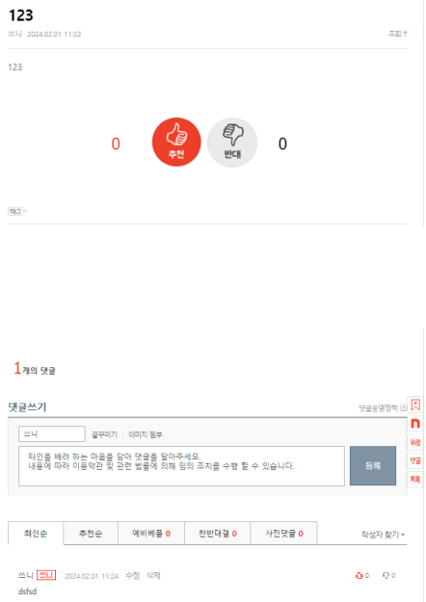
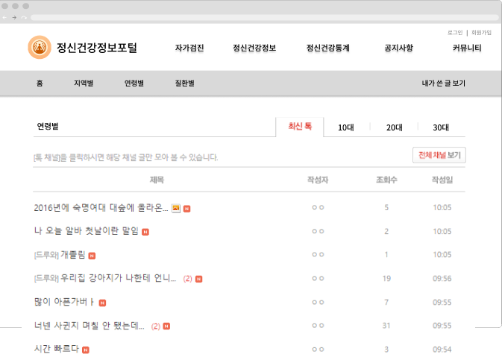
UI설계 - 임유정
연령별 커뮤니티
커뮤니티 게시글 쓰기
커뮤니티 게시글 상세보기
Notes:
연령별 커뮤니티 CRUD UI입니다.

Slide 28
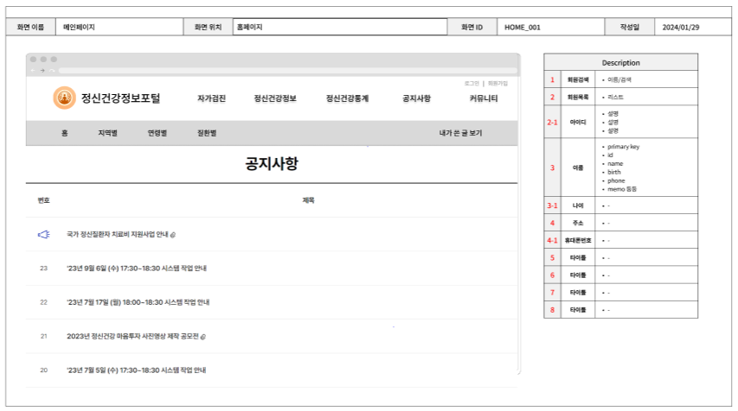
UI설계 - 김진환
공지사항 게시판
Notes:
다음으로 팀원 김진환님의 UI설계입니다.
공지사항 CRUD UI입니다.

Slide 29
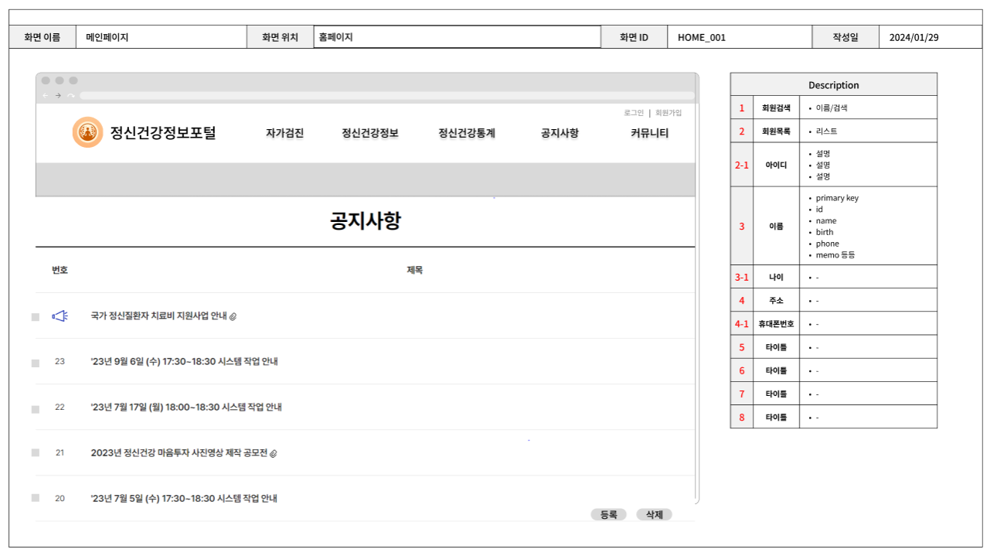
UI설계 - 김진환
관리자만 보이는 등록버튼과 삭제 체크박스,버튼
Notes:
공지사항에서 관리자만 게시글 등록, 삭제 가능하도록 설계하였습니다.

Slide 30
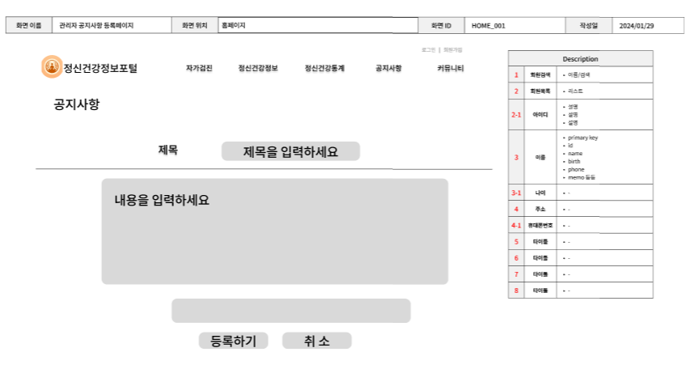
UI설계 - 김진환
관리자만 가능한 공지사항 등록
Notes:
관리자만 가능한 공지사항 등록

Slide 31
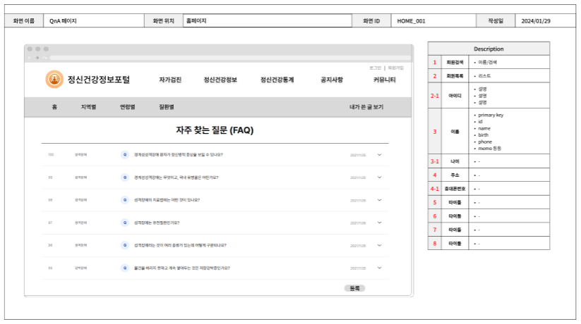
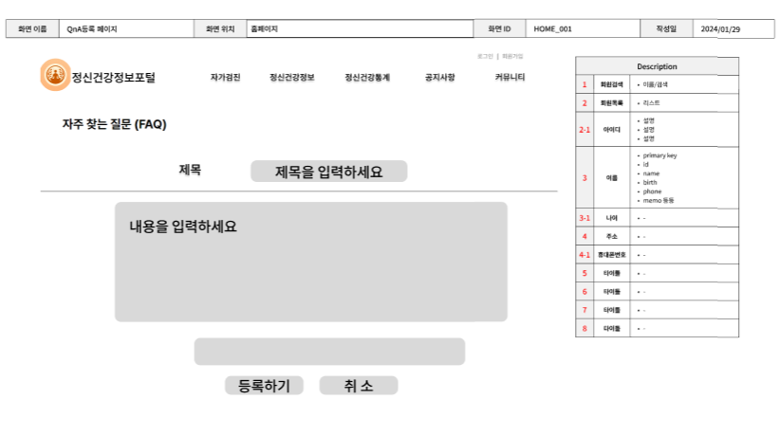
UI설계 - 김진환
사용자의 QnA등록 페이지
Notes:
QnA CRUD UI입니다.

Slide 32
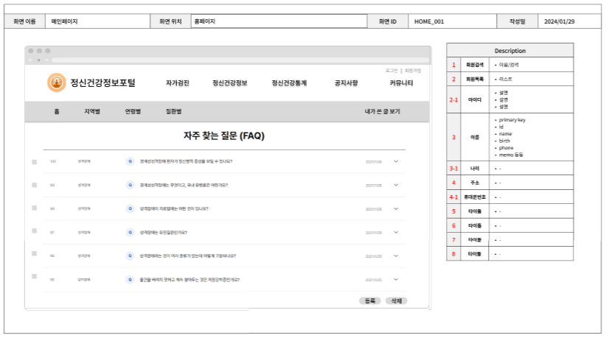
UI설계 - 김진환
관리자는 체크박스와 삭제버튼 생성
Notes:
QnA도 역시 공지사항과 같게 관리자만 CRUD가능하도록 화면을 설계하였습니다.

Slide 33
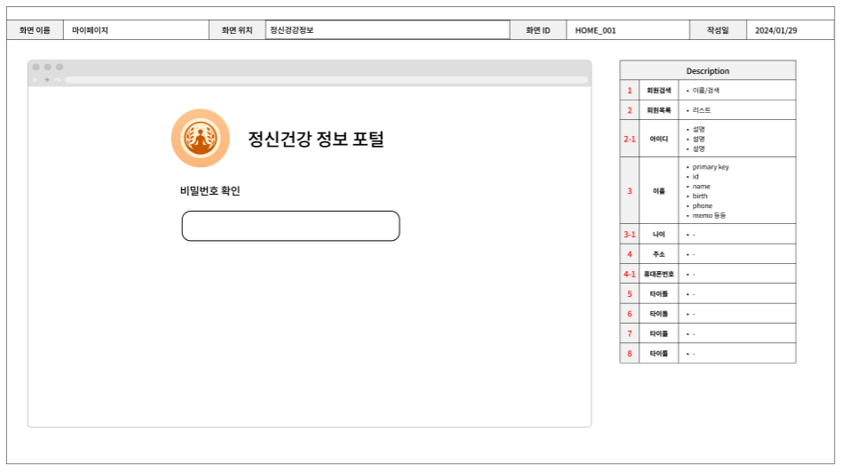
UI설계 - 김진환
마이페이지 클릭 시
Notes:
마이페이지 UI입니다.
????????????????????????????????????????????????????????

Slide 34
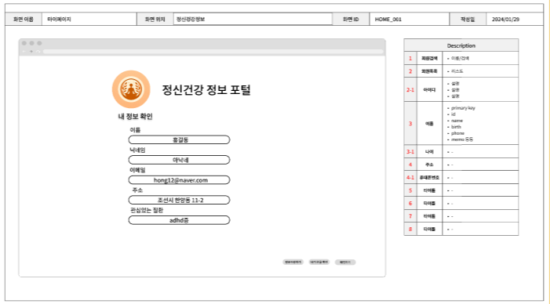
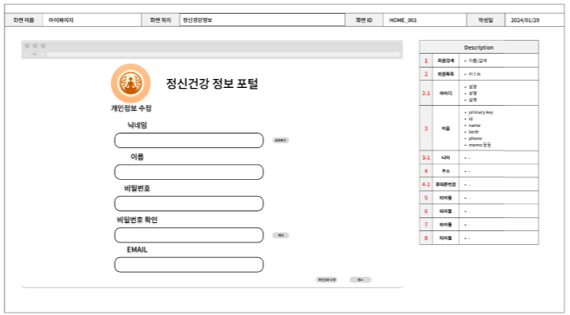
UI설계 - 김진환
내 정보 확인과 개인정보 수정
Notes:
마이페이지에 내정보 확인과 개인 정보 수정 화면 입니다

Slide 35
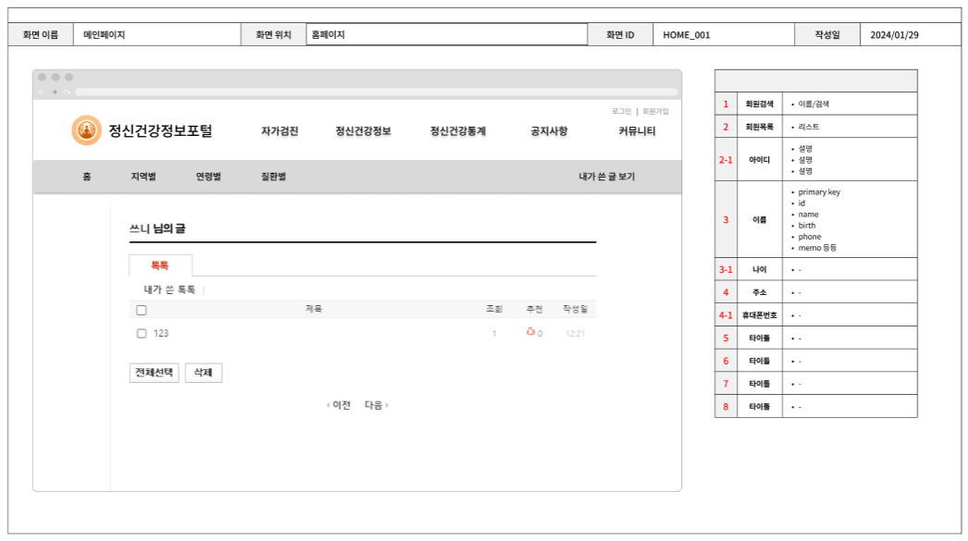
UI설계 - 김진환
내 정보 확인에 내가 쓴 글 확인 버튼
Notes:
동시에 내가 쓴 게시글등 확인 하는 화면입니다

Slide 36

역할분담
송흔위
임유정
정신건강정보
지역별 커뮤니티
실시간 채팅
자기검진 체크
연령별 커뮤니티
소셜로그인API
우영민
김진환
질환별 커뮤니티
도움이 되는 정보
(뉴스,영상)
게시판
(공지사항,Q&A)
마이페이지
Notes:
다음으로 역할분담입니다.
팀장 송흔위인 저는 정신건강정보와 지역별 커뮤니티, 실시간 채팅 기능을 담당하였고
팀원 우영민님은 질환별 커뮤니티, 도움이 되는정보(뉴스,영상)을 담당하였습니다.
팀원 임유정님은 자가검진, 연령별 커뮤니티, 소셜로그인API기능을 담당하였고
팀원 김진환님은 공지사항,QnA 게시판, 마이페이지를 담당하였습니다.

Slide 37
03 프로젝트 일정
Notes:
프로젝트 일정입니다.

Slide 38
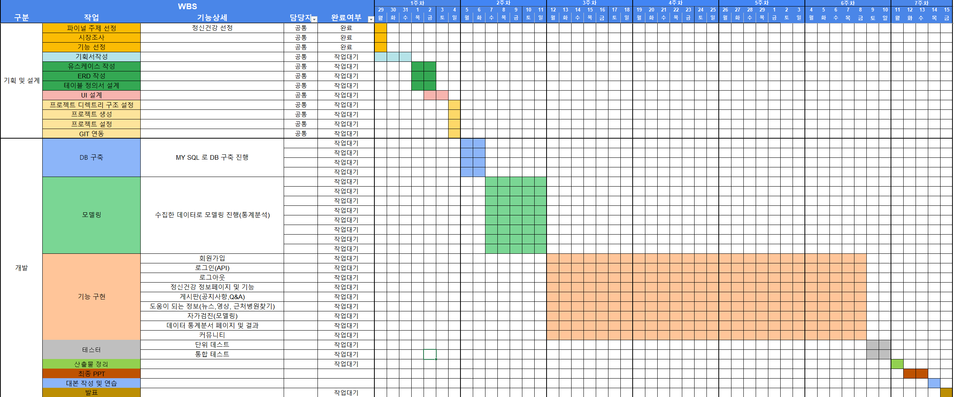
프로젝트 일정
Notes:
WBS파일입니다.
2월4일까지 기획 및 설계, 3월15일까지 개발을 목표로 일정을 짜보았습니다.

Slide 39
04 프로젝트 설계
Notes:
마지막으로 프로젝트 설계입니다.

Slide 40
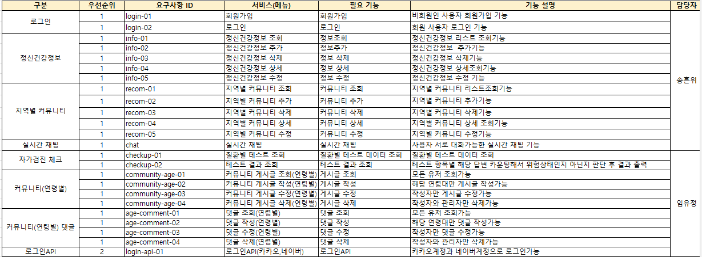
요구사항정의서 (1)
Notes:
첫번째 요구사항 정의서입니다.
저는 로그인서비스에는 회원가입 및 로그인 기능,
정신건강정보서비스와 지역별 커뮤니티는 CRUD기능,
사용자 서로 실시간 대화 할 수 있는 채팅기능을 도출 했습니다.
팀원 임유정님은 자가검진서비스에 질환별 테스트 데이터 조회 및 테스트 결과조회 기능을 도출하였고,
연령별 커뮤니티 CRUD기능 및 소셜로그인API 기능을 개발중입니다.

Slide 41
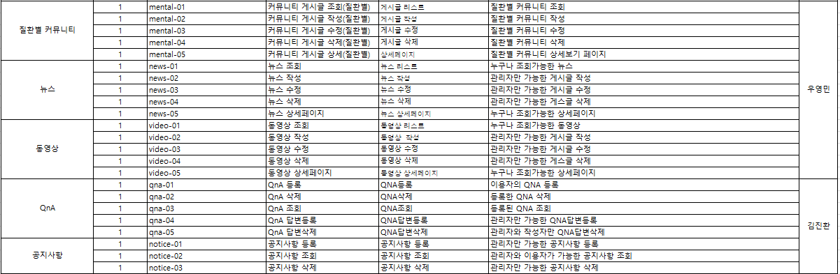
요구사항정의서 (2)
Notes:
두번째 요구사항정의서입니다.
팀원 우영민님은 질환별 커뮤니티, 뉴스 및 동영상 CRUD 기능을 기획하였고,
팀원 김진환님은 공지사항 및 QnA CRUD 기능개발을 기획하였습니다.

Slide 42

엔티티 정의서
Notes:
다음은 엔티티 정의서입니다.
엔티티에는 사용자,관리자,정신건강정보,자가검진,커뮤니티,게시판,실시간채팅 등으로 구성되어있습니다.

Slide 43





ERD설계
Notes:
ERD설계도입니다.
총 16개의 테이블로 구상하였는데 현재는 카테고리 등 테이블이 추가 및 수정된 상태입니다.

Slide 44


테이블 정의서 -공통
Notes:
다음으로 테이블 정의서입니다.
공통테이블입니다.

Slide 45


테이블 정의서 -송흔위
Notes:
제가 개발 하는 과정에 사용할 테이블에 대한 테이블설계입니다

Slide 46



테이블 정의서 -송흔위

Slide 47


테이블 정의서 -우영민

Slide 48


테이블 정의서 -우영민

Slide 49


테이블 정의서 -임유정

Slide 50


테이블 정의서 -임유정

Slide 51



테이블 정의서 -김진환

Slide 52
정신 건강데이터 EDA
시장 조사와 사전 데이터 수집을 통해 대부분의 정신 건강 관련 데이터는 지역, 정신 질환, 연령 세 가지 측면으로 대략적으로 분류될 수 있음을 발견할 수 있습니다. 이러한 다양한 측면에서의 데이터 분석은 효과적인 정책 및 개입 전략을 수립하는 데 중요한 역할을 합니다. 따라서 수집된 데이터를 이 세 가지 측면을 중심으로 철저하게 분석하여 정확한 인사이트를 얻는 것이 필수적입니다.
지역별
질환별
나이별

Slide 53


정신 건강데이터 EDA -지역별
Notes:
통계 자료에 결과 따르면, 서울, 경기, 부산, 대구, 경남 지역에서 정신적인 문제를 겪는 사람들이 많은 것으로 나타났습니다. 이러한 지역 들에서는 정신 건강 서비스에 대한 더 많은 관심과 투자가 필요합니다. 또한, 이러한 상황은 해당 지역에서 의료비용이 높은 이유가 될 수 있습니다.

Slide 54


정신 건강데이터 EDA -질환별
Notes:
다음은 질환에 따라 결과인데요 통계 결과에 따르면, 우울증, 불안장애 및 불면증 등이 가장 흔한 질병으로 나타났습니다. 2018년부터 2022년까지의 데이터 추이를 살펴보면, 이 세 가지 질병의 환자 수가 매년 꾸준히 증가하는 경향을 보입니다. 이러한 추이는 사회적 스트레스 증가, 정신 건강 문제의 심각성 증가, 또는 정신 건강 문제에 대한 인식 및 진단 수준의 향상과 관련이 있을 수 있습니다.

Slide 55

정신 건강데이터 EDA -질환별
Notes:
이 그래프는 연령 그룹에 따른 상병별 환자수를 보여줍니다. X축은 연령대를 나타내며, 0-9세부터 90-99세까지의 구간으로 나누어져 있습니다. Y축은 환자수를 나타내며, 단위는 '명'입니다. 각 연령대별로 6가지 색깔의 막대가 있으며, 각 색깔은 특정 질환을 대표합니다. 그래프에서 몇 가지 주요 추세를 확인할 수 있습니다:
ADHD는 주로 어린이와 청소년에게 영향을 미치는 것으로 나타납니다.
우울증은 모든 연령대에서 일정하게 발생하는 것으로 보이며, 특히 중년층에서 더 높은 환자수를 보입니다.
조울증과 조현병은 비교적 균일한 분포를 보이나, 특히 조현병의 경우 20-29세 연령대에서 더 높은 발생률을 나타냅니다.

Slide 56










개발 환경
개발 언어
웹 프레임워크
데이터 베이스
협업
라이브러리
Notes:
개발환경으로는 개발언어에 자바,파이썬을 사용하였고
웹 프레임워크로는 스프링부트,
데이터베이스는 MySQL
협업도구로는 노션과 깃허브,
라이브러리는 판다스와 넘파이,시본,맷플랏리브을 사용하였습니다.

Slide 57

THANK YOU
Notes:
이상으로 멘탈 하우스 프로젝트의 생존자팀의 발표를 마치겠습니다.
감사합니다!

